Slide 1
Қ.Нұрмаханов атындағы №95 орта мектебі бойынша
2021 – 2022 оқу жылында оқушыларға кәсіптік бағдар беру және мамандық таңдау жұмыстарының жүргізілуі

Slide 2
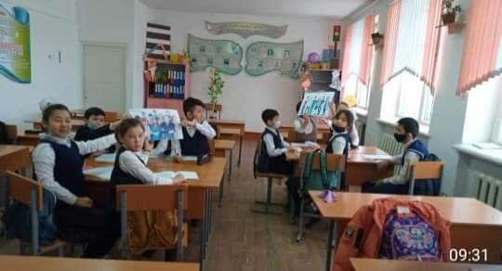
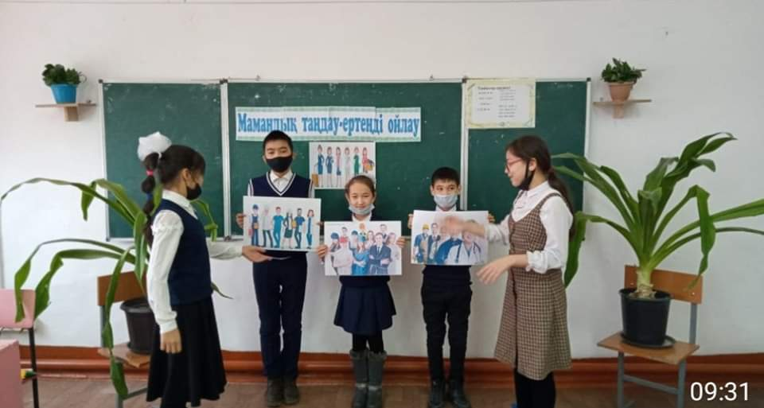
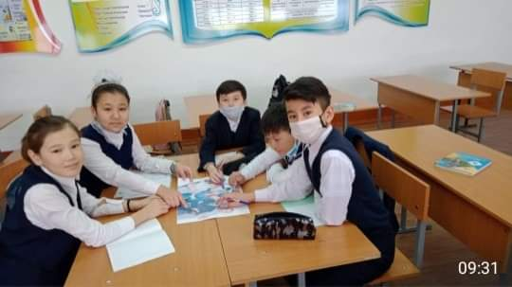
Қ. Нұрмаханов атындағы №95 орта мектебінде 6 сынып оқушыларына «Мамандық таңдау – ертеңіңді ойлау» тақырыбында өткізілген тәрбие сағаты

Slide 3
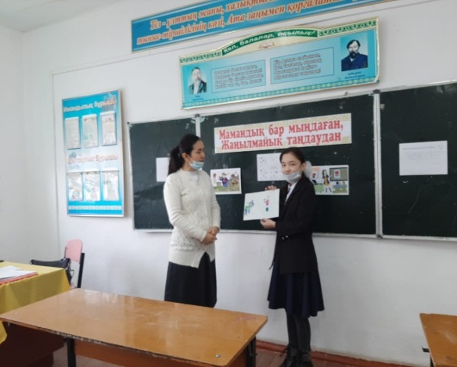
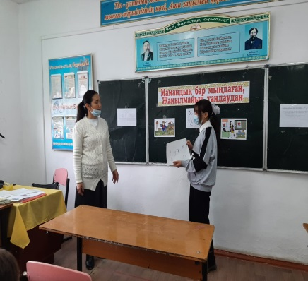
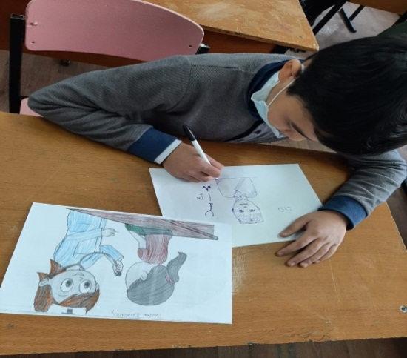
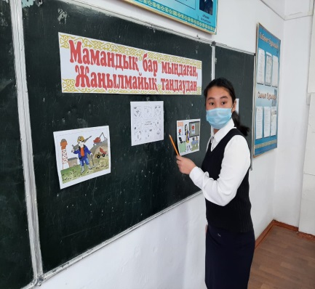
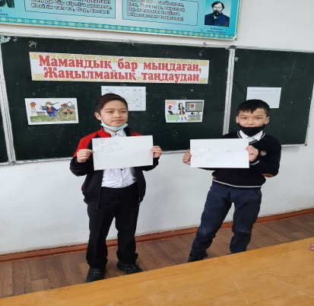
Қ.Нұрмаханов атындағы №95 орта мектептің 7 сынып оқушыларына «Мамандық бар мыңдаған, Жаңылмайық таңдаудан» тақырыбында өткізілген тәрбие сағаты

Slide 4
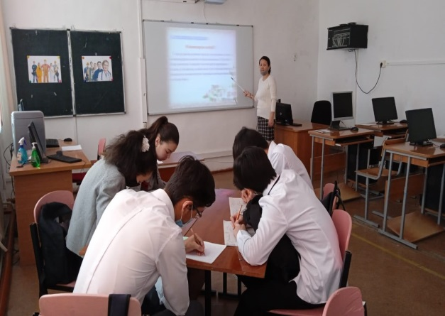
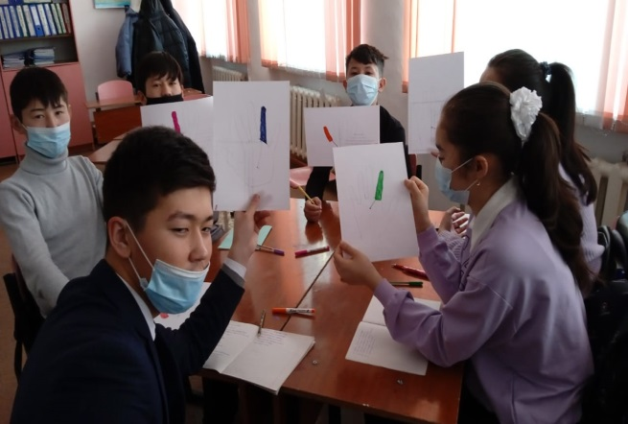
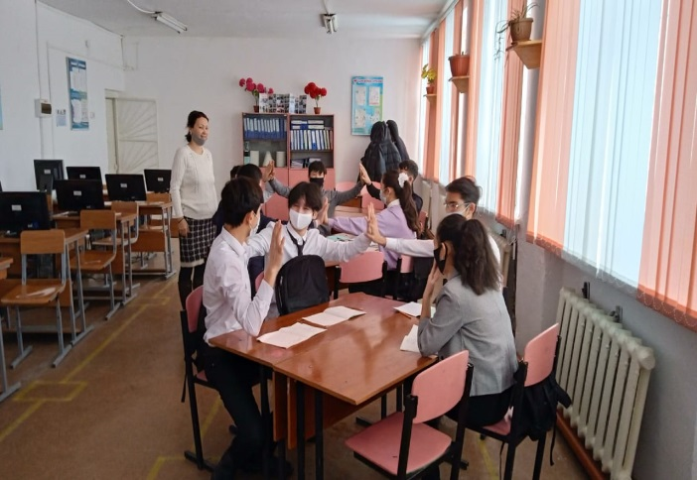
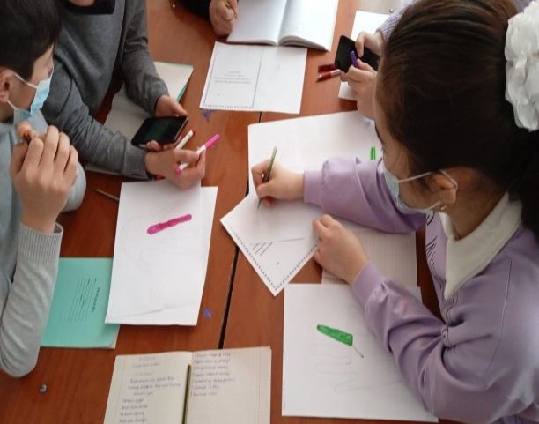
Қ.Нұрмаханов атындағы №95 орта мектептің 10 сынып оқушыларына «Наномамандықтар әлемі» тақырыбында өткізілген тәрбие сағаты

Slide 5
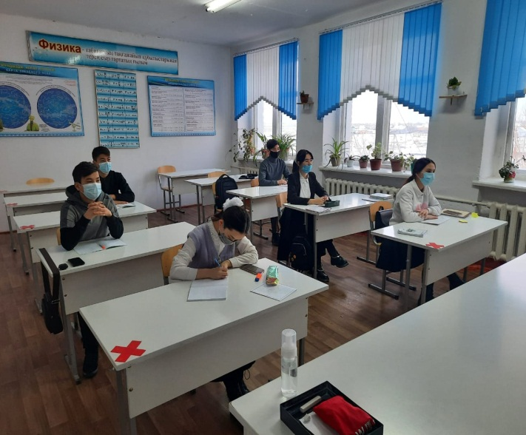
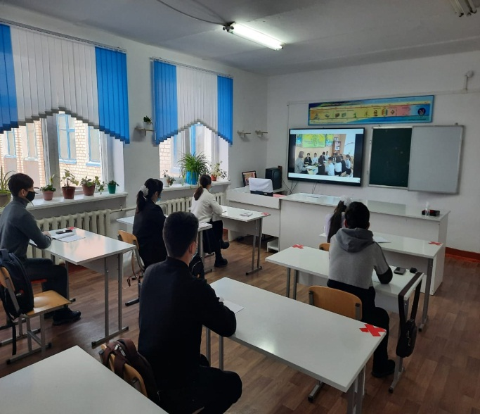
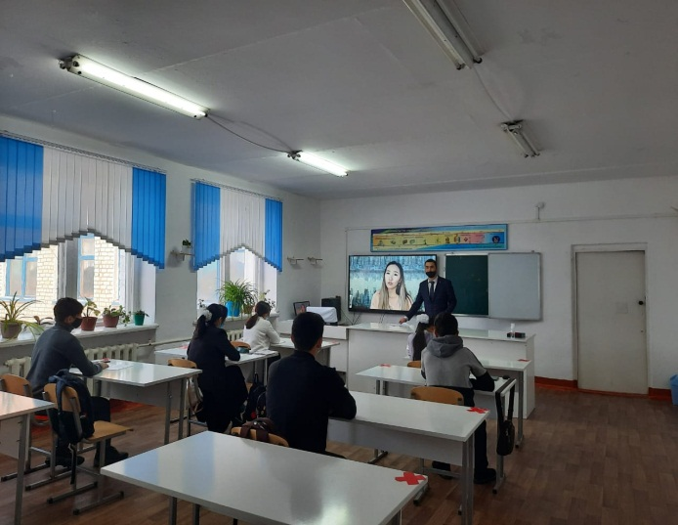
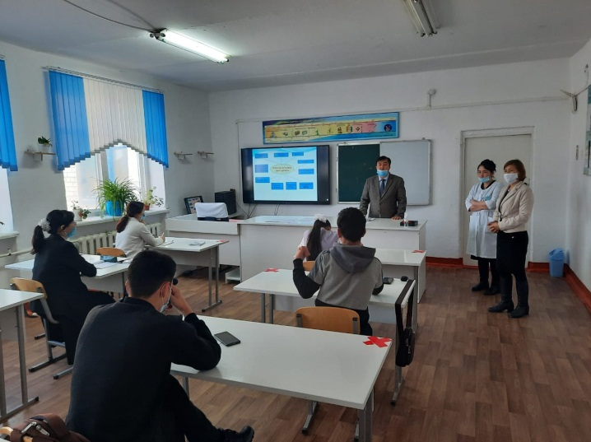
Қ.Нұрмаханов атындағы №95 орта мектептің 11 сынып оқушыларына «Мамандық таңдау , маңызды қадам » тақырыбында өткізілген тәрбие сағаты

Slide 6
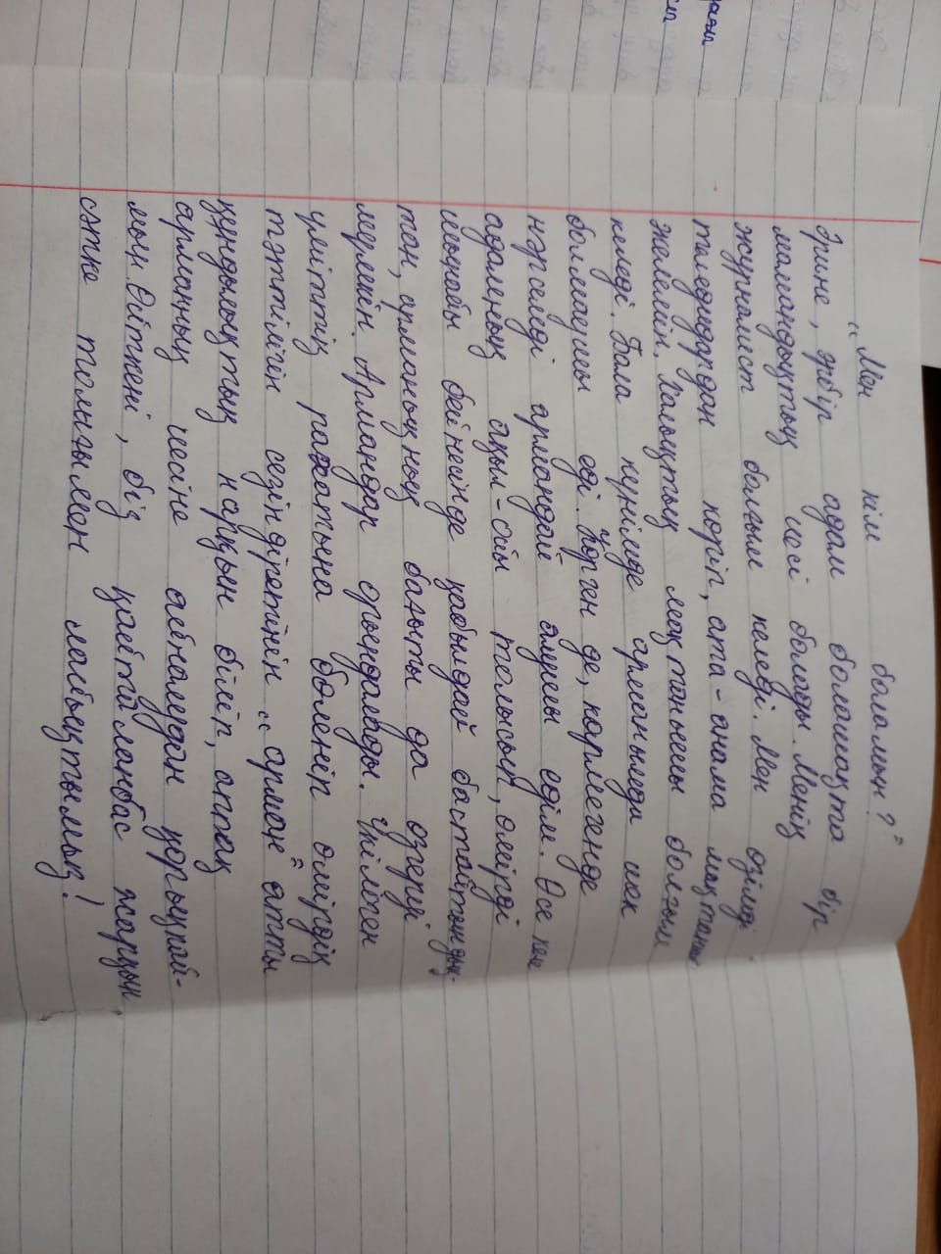
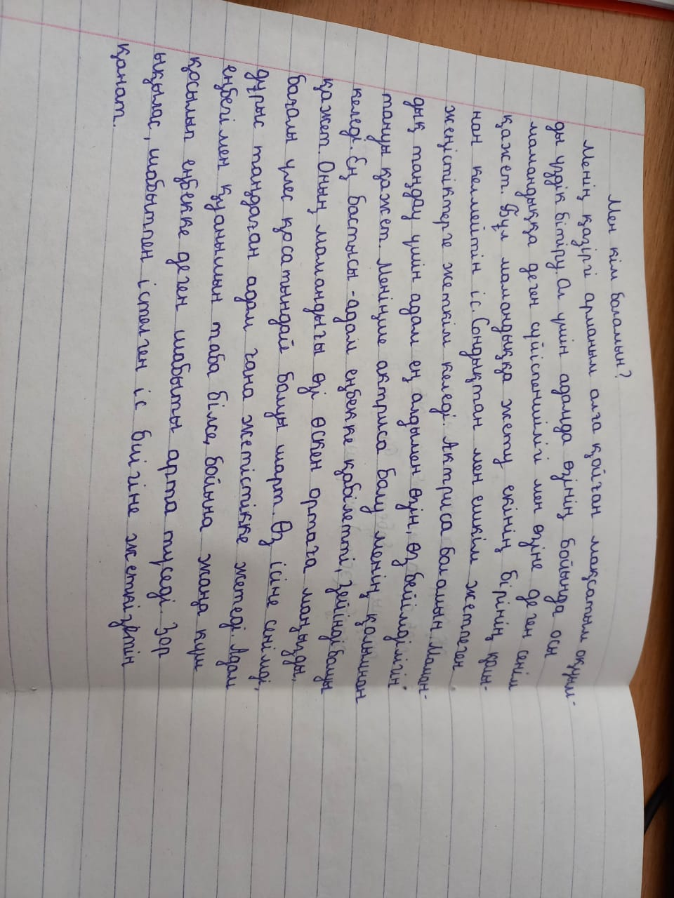
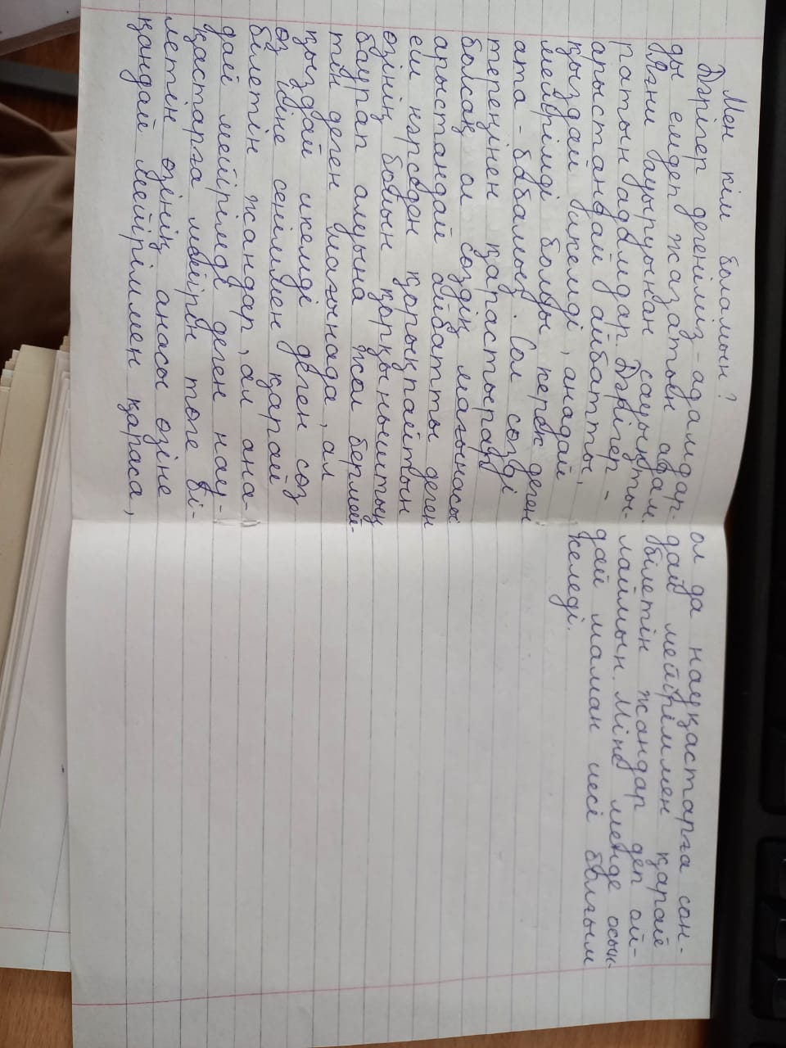
Қ.Нұрмаханов атындағы №95 орта мектептің 7-9 сынып оқушыларынан алынған «Мен кім боламын?» тақырыбындағы эссе жұмысы

Slide 7
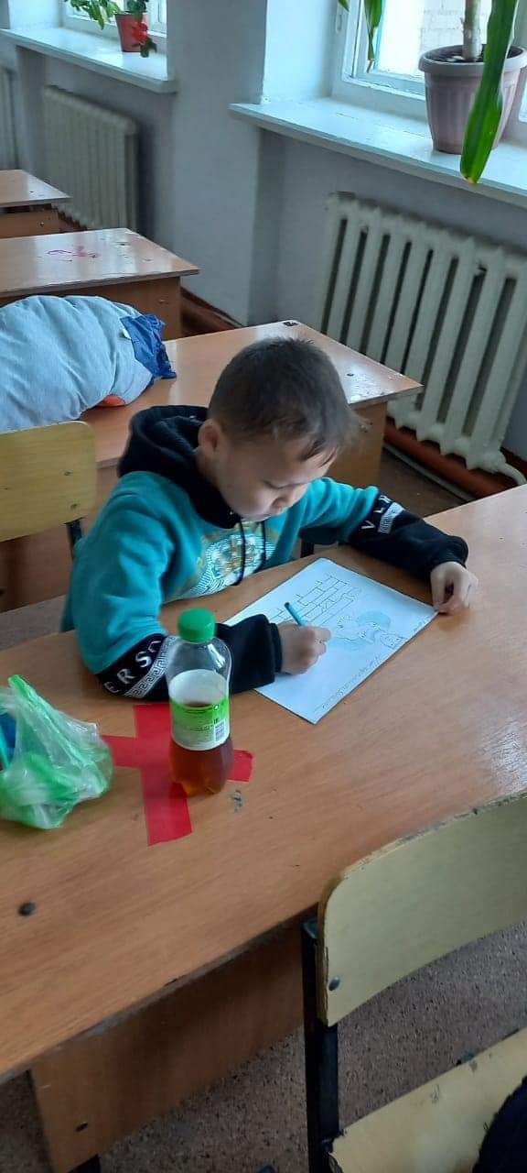
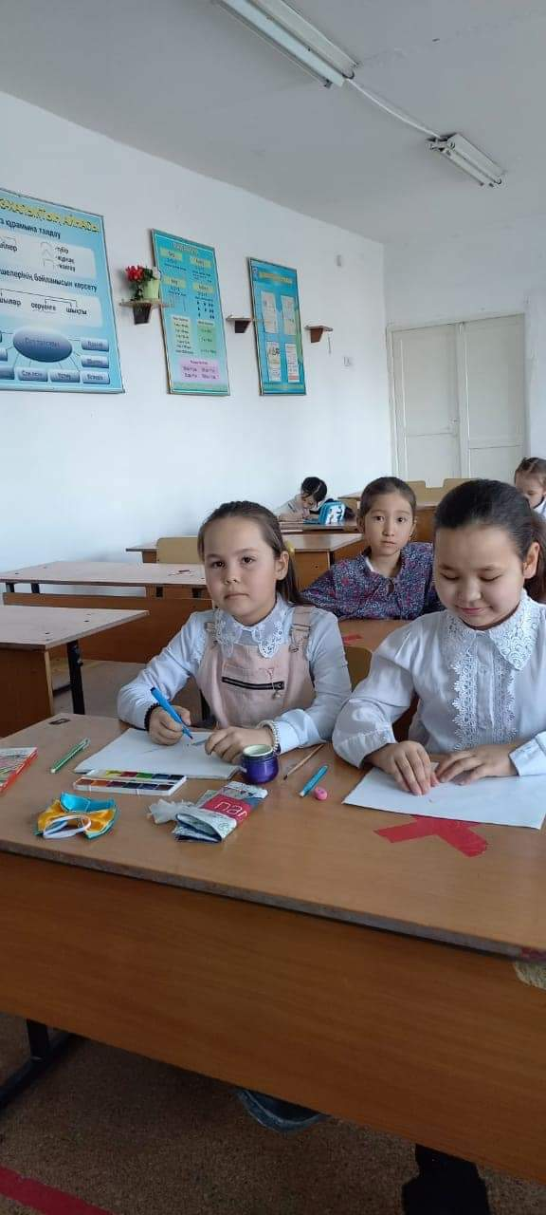
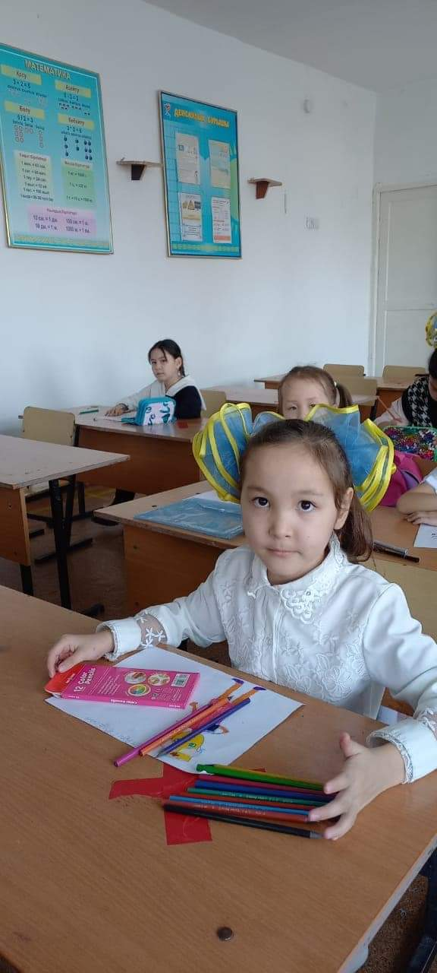
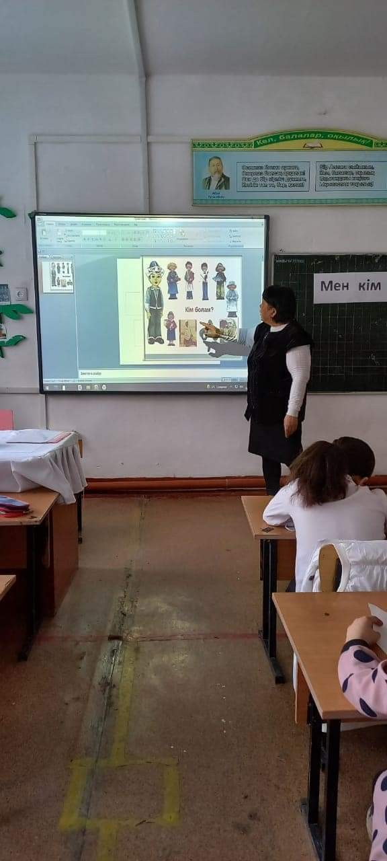
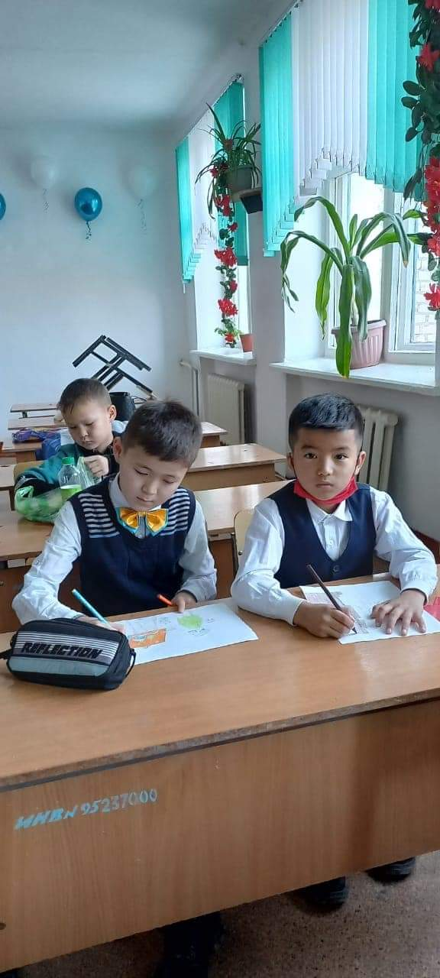
1-4 сыныптар аралығында өткізілген "Кім боламын!" тақырыбындағы сурет байқауы

Slide 8
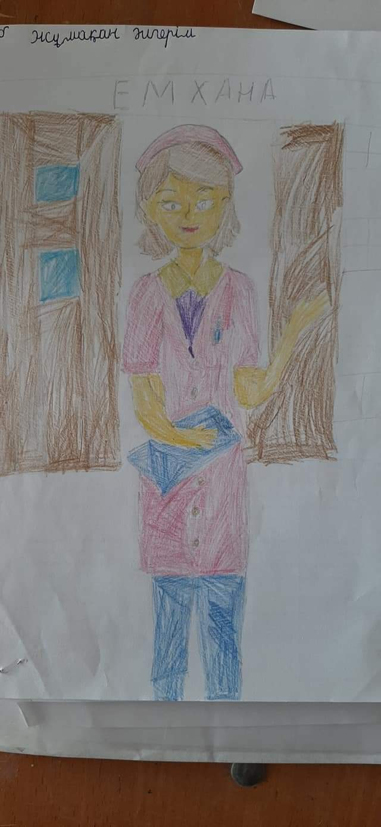
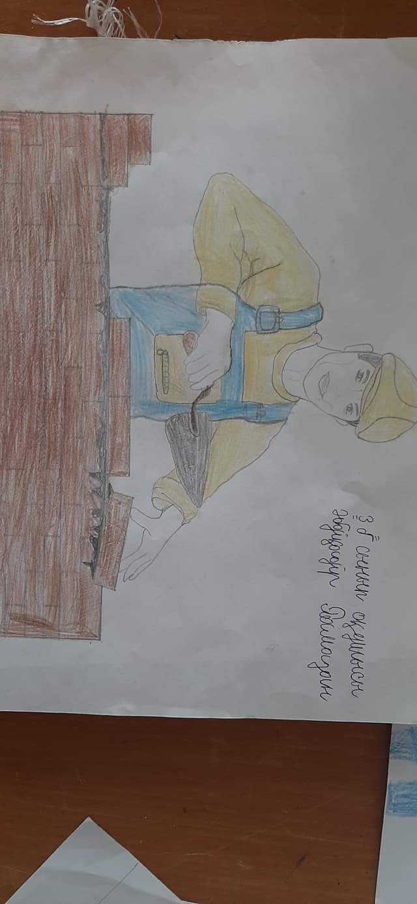
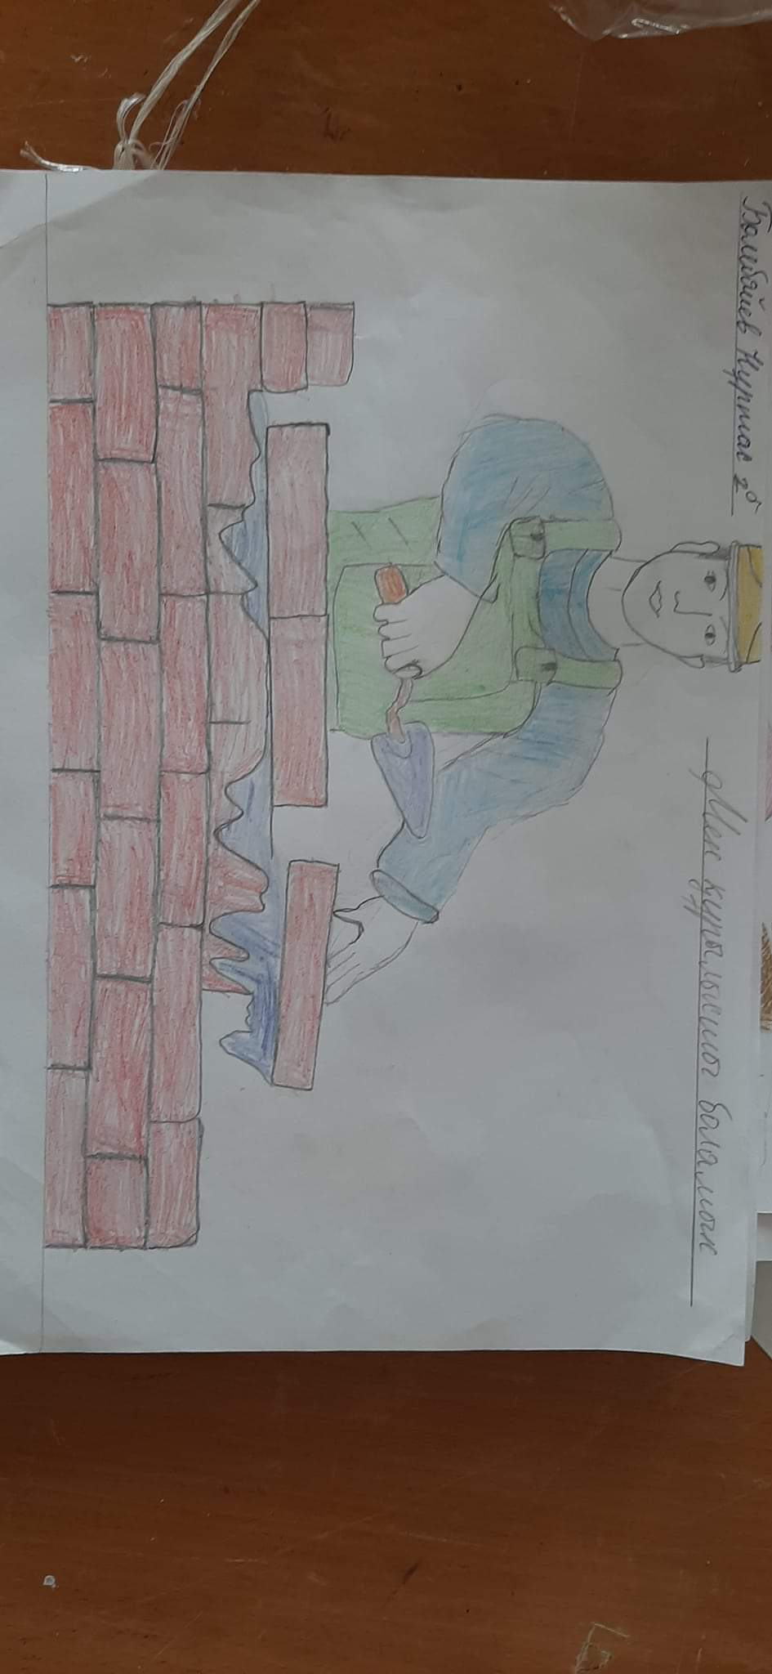
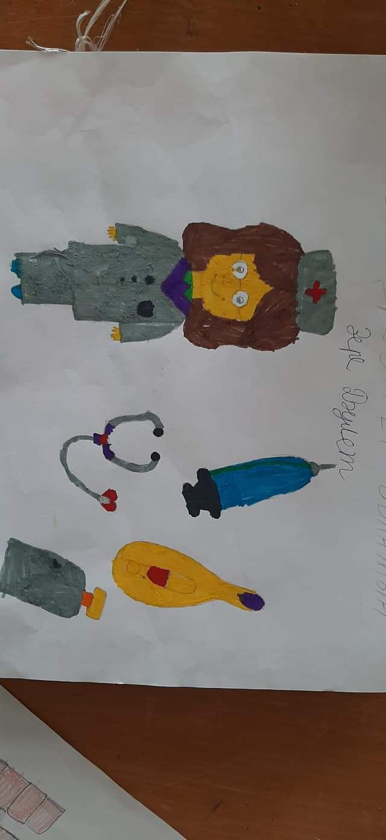
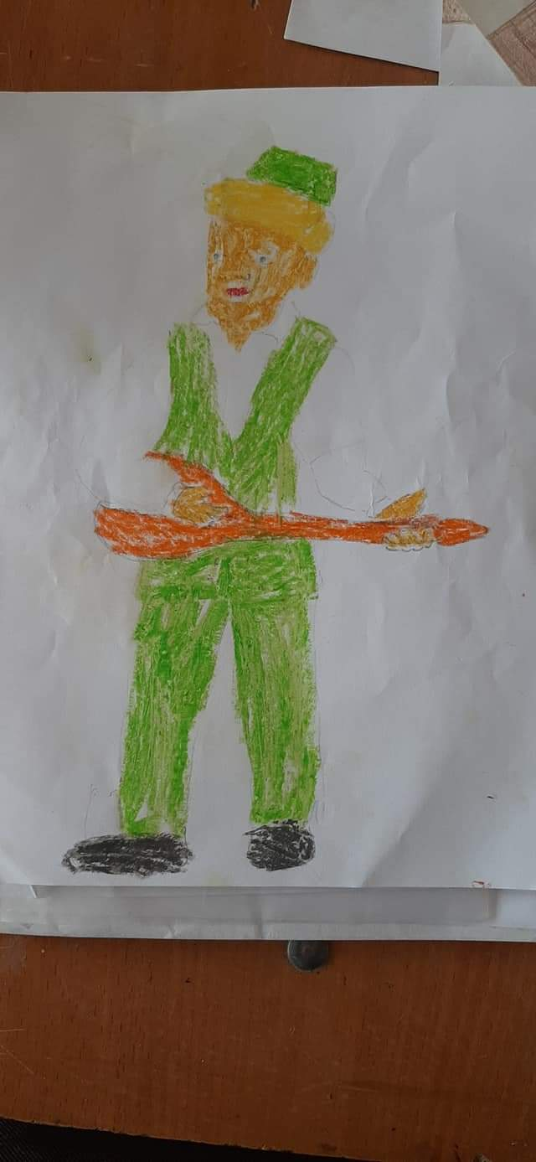
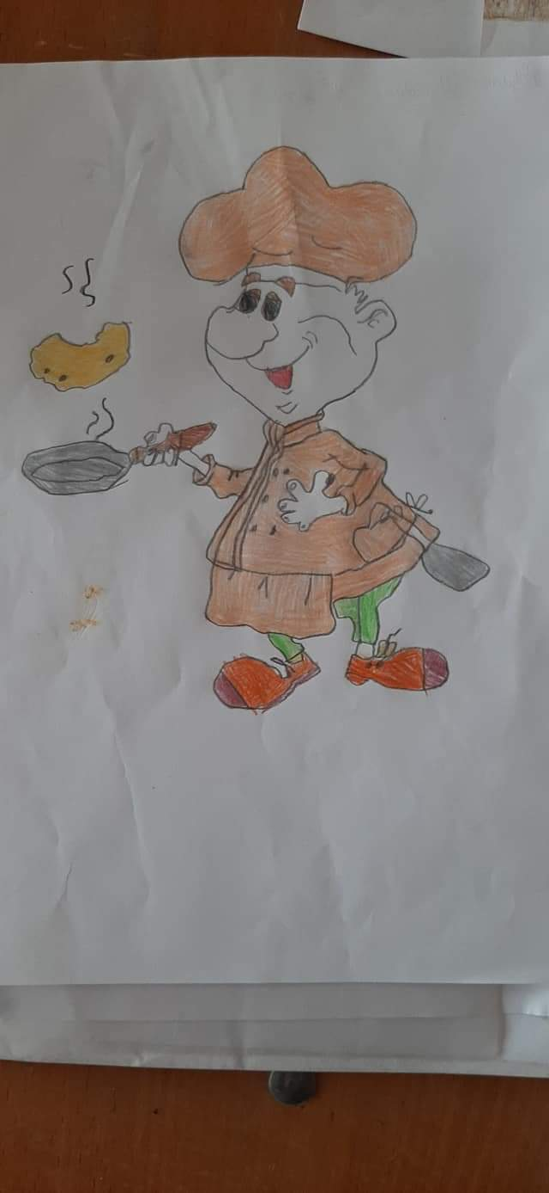

Slide 9
Қ.Нұрмаханов атындағы №95 орта мектебі бойынша кәсіби бағыт – бағдар беру мақсатында 9 - 11 сынып оқушыларының ЖОО және АОО мамандарымен болған кездесулері /2021- 2022 оқу жылы
Р/с | ЖОО және АОО атауы | Түрі | Уақыты | Қатысқандар
1 | Астана IT университеті | онлайн кездесу | Қазан, 2021 ж | 10 -11 сыныптар
2 | «2022 жылы колледжге қалай түсуге болады?» республикалық онлайн - форум | онлайн форум | Қараша, 2021 ж | 9 -11 сыныптар
3 | Қорқыт Ата атындағы Қызылорда мемлекеттік университеті мамандарының Әйтеке би кентіндегі №266 мектеп – лицейде «ЖОО таңдауда талапкерлер мен ата-аналардың жіберетін қателіктері және грантқа түсу мүмкіндіктері» тақырыбындағы мектеп бітіруші түлектермен кездесуі | №266 мектеп лицейде офлайн кездесу | Қараша, 2021 ж | 11 сынып
4 | Абай атындағы Қазақ ұлттық педагогикалық университеті | «Кәсіп-болашаққа бастар жол» тақырыбында онлайн форумы | Қараша, 2021 ж | 10 – 11 сыныптар
5 | Қ. Жұбанов атындағы Ақтөбе мемлекеттік университеті | Онлайн конференция | Желтоқсан, 2021 ж | 10 – 11 сыныптар
6 | Қазалы аграрлы-техникалық колледжі | «Ашық есік» күні | Желтоқсан, 2021 ж | 9 сынып
7 | Мәлік Ғабдуллин атындағы Азаматтық қорғау академиясы | Офлайн кездесу | Қаңтар, 2022 ж | 10 -11 сыныптар
8 | Қазақ ұлттық қыздар педагогикалық университеті | «Менің мамандығым – менің болашағым» тақырыбында өткізілген онлайн кездесу | Ақпан, 2022 ж | 10 -11 сыныптар
9 | Ө.А. Байқоңыров атындағы Жезқазған университеті | Онлайн конференция | Ақпан, 2022 ж | 10 -11 сыныптар
10 | Ы.Алтынсарин атындағы Арқалық педагогикалық институты | Онлайн конференция | Ақпан, 2022ж | 10 -11 сыныптар
11 | Қарағанды индустриалдық университеті | Онлайн конференция | Ақпан, 2022 ж | 10 -11 сыныптар
12 | Ақмола облысының «Красный Яр ауылы, Агротехникалық колледжі» | Офлайн кездесу | Наурыз, 2022 ж | 9 сынып
13 | Қорқыт Ата атындағы Қызылорда мемлекеттік университеті | №16 мектеп –лицейде офлайн кездесу | Наурыз, 2022 ж | 11 сынып

Slide 10
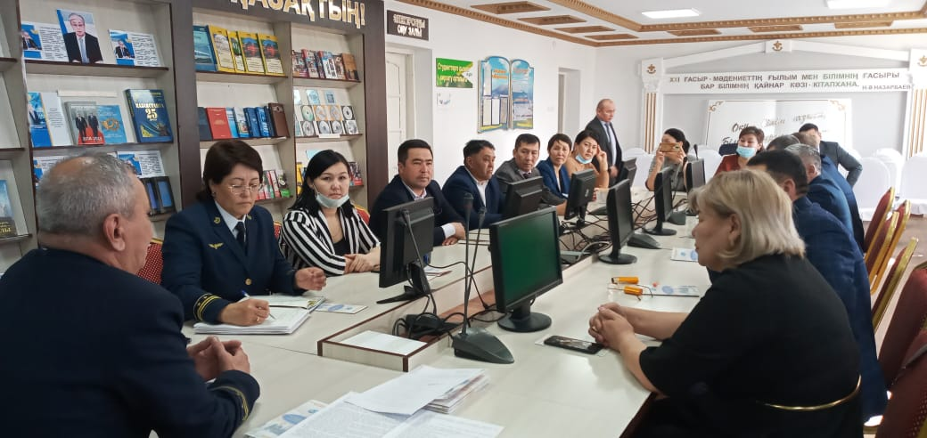
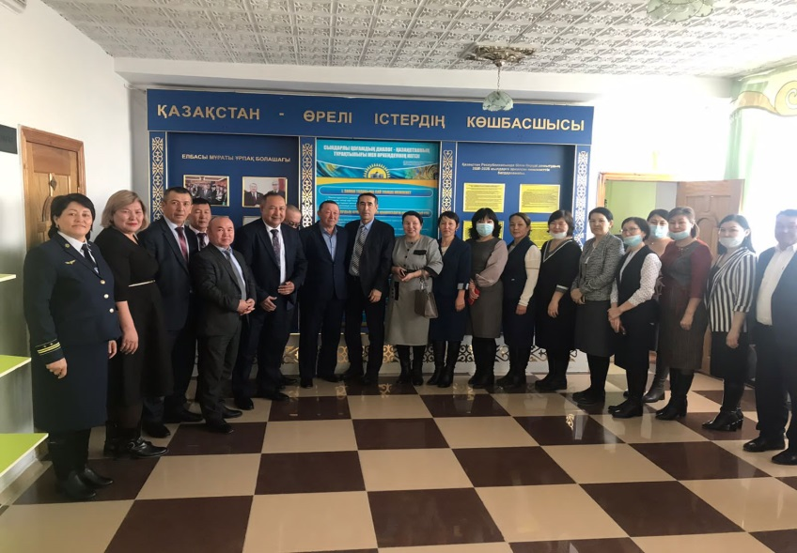
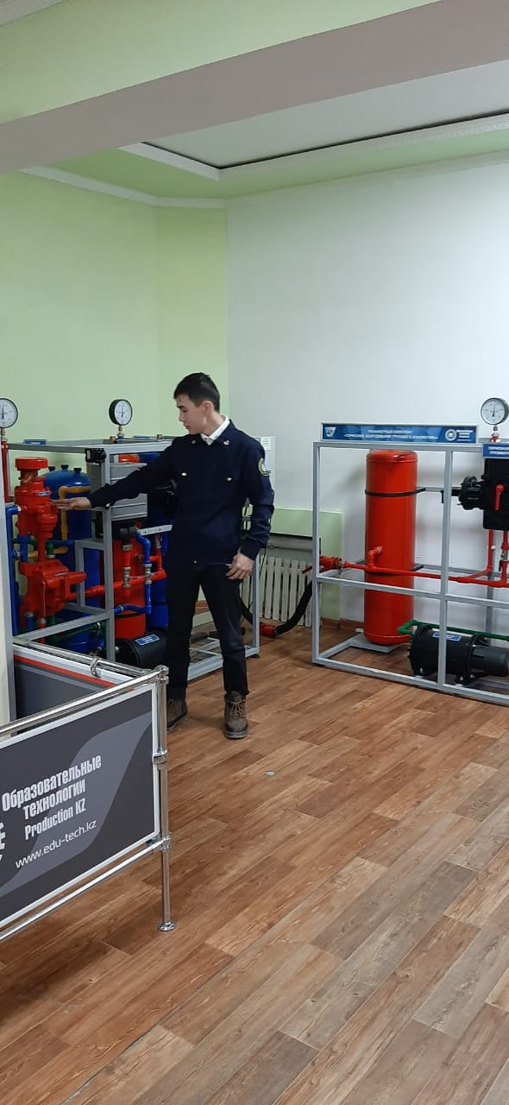
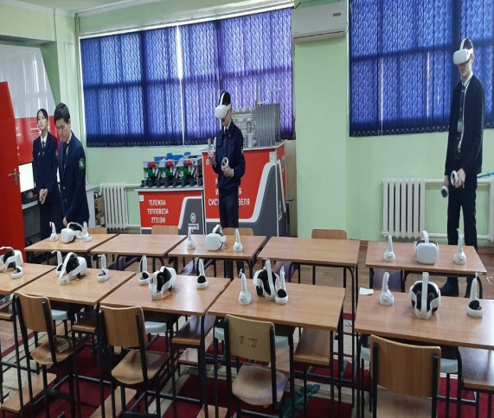
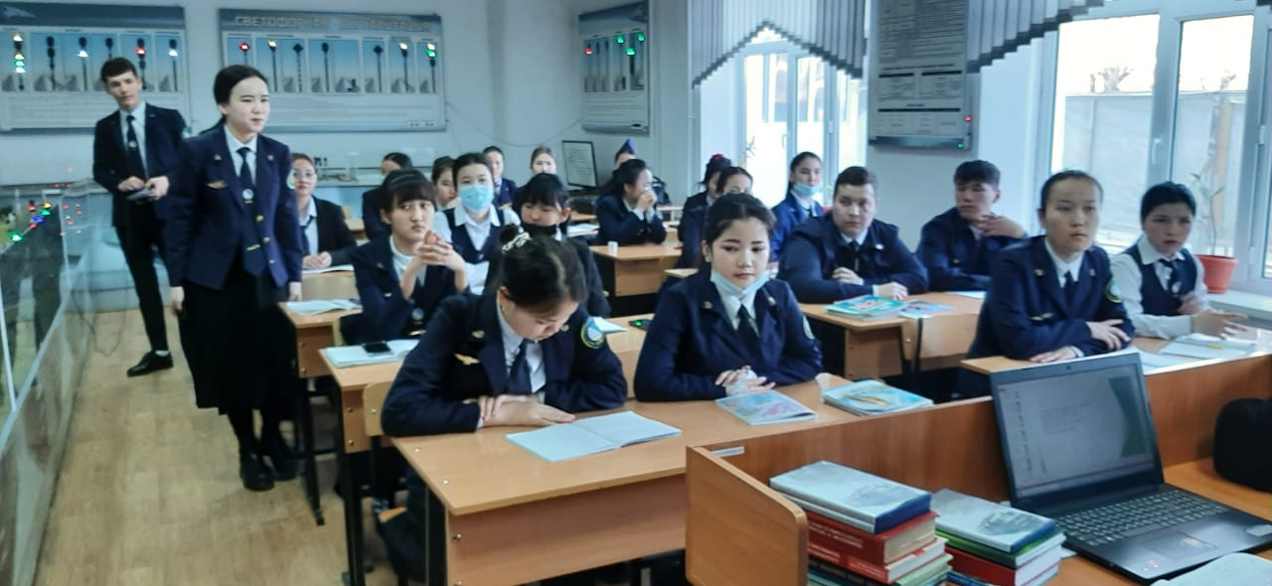
Қазалы көлік техникалық жоғары колледжінде «Мың мамандық бәрі бар, бірін таңдап, бірін ал!» тақырыбында өткізілген семинар

Slide 11
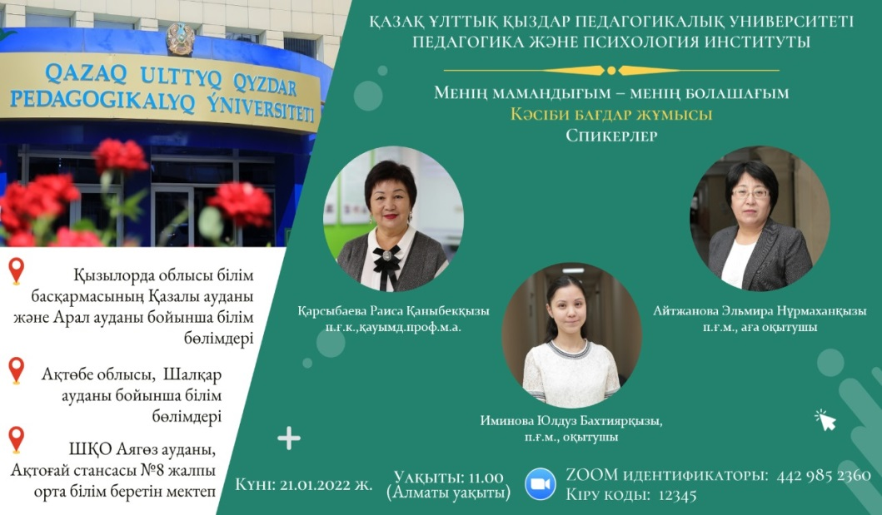
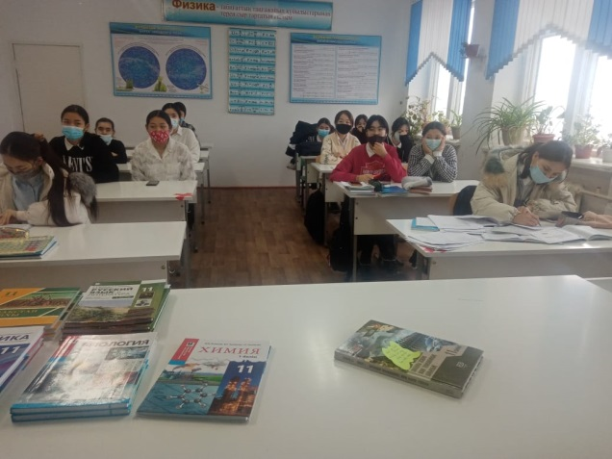
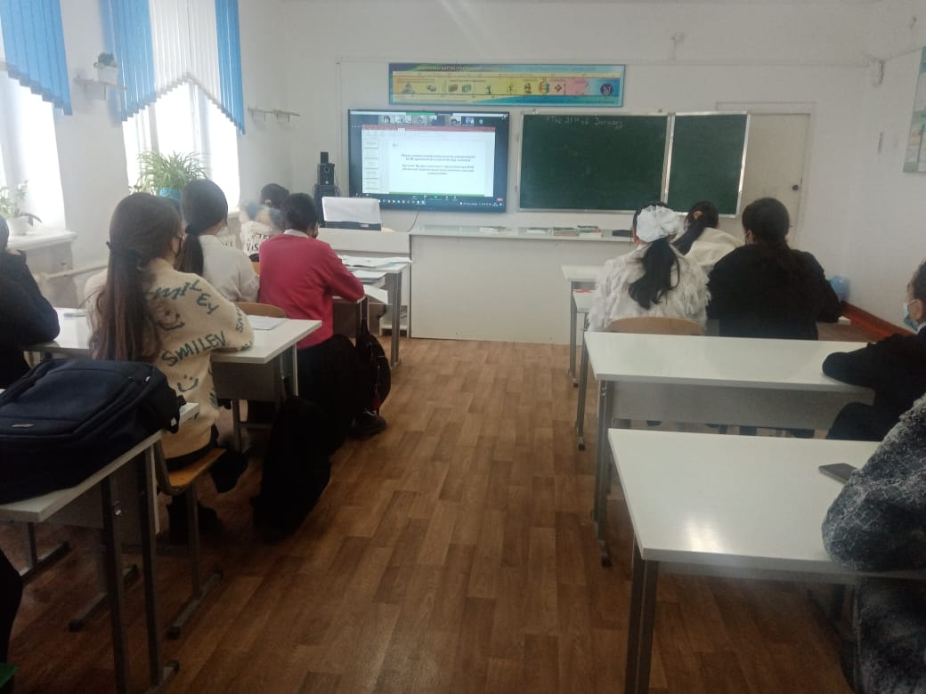
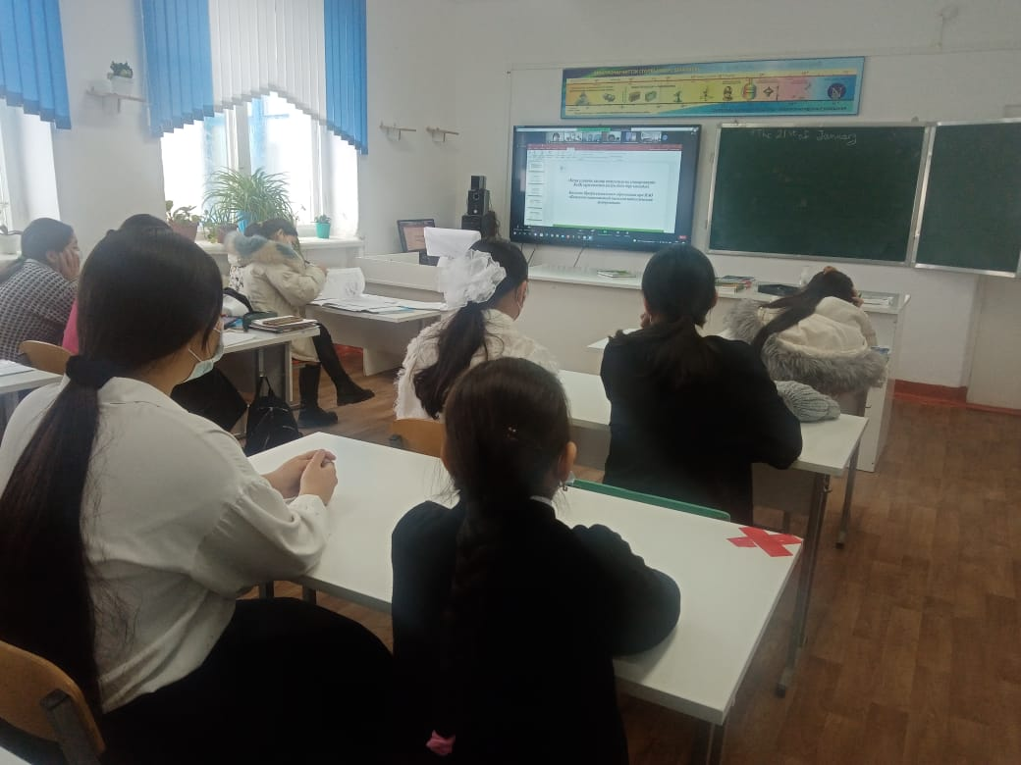
Қазақ ұлттық қыздар педагогикалық университеті мамандарының мектеп бітіруші түлектерге кәсіби бағдар беруге байланысты «Менің мамандығым – менің болашағым» тақырыбында өткізілген онлайн вебинары

Slide 12
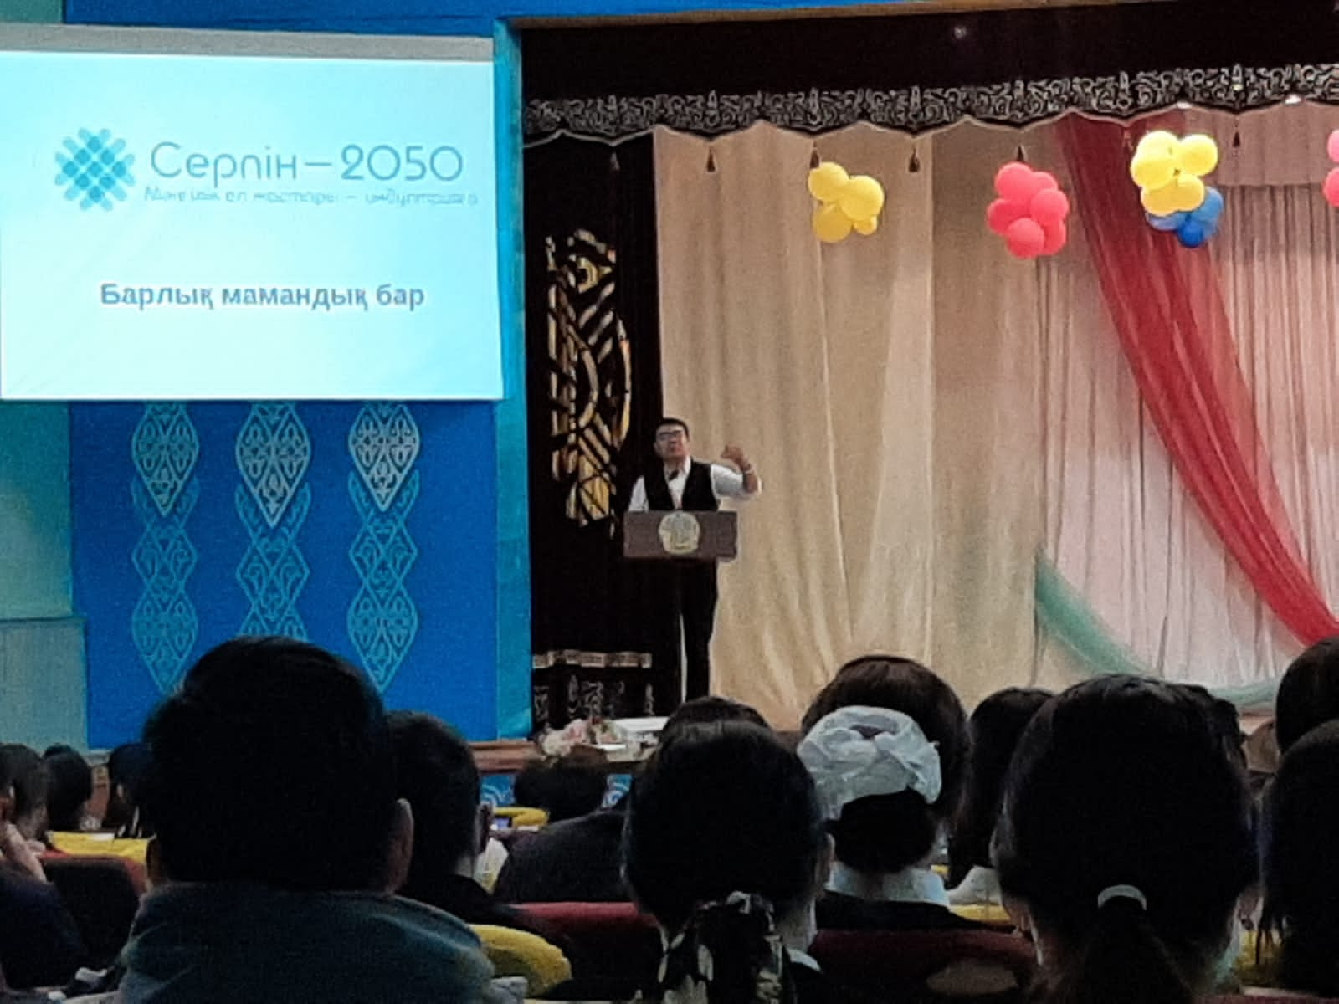
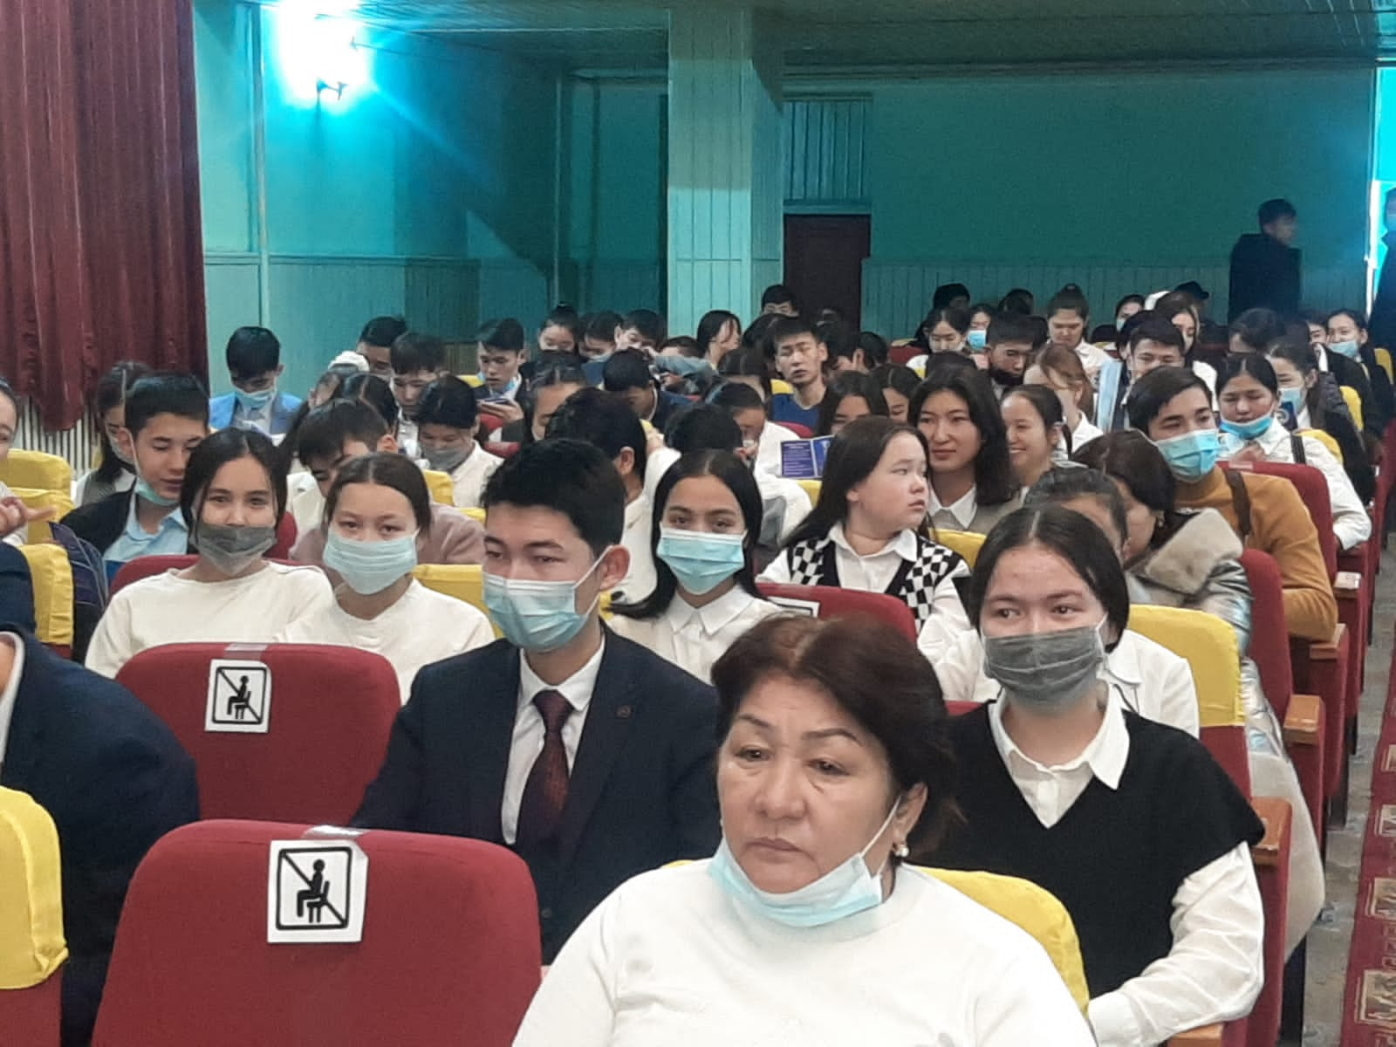
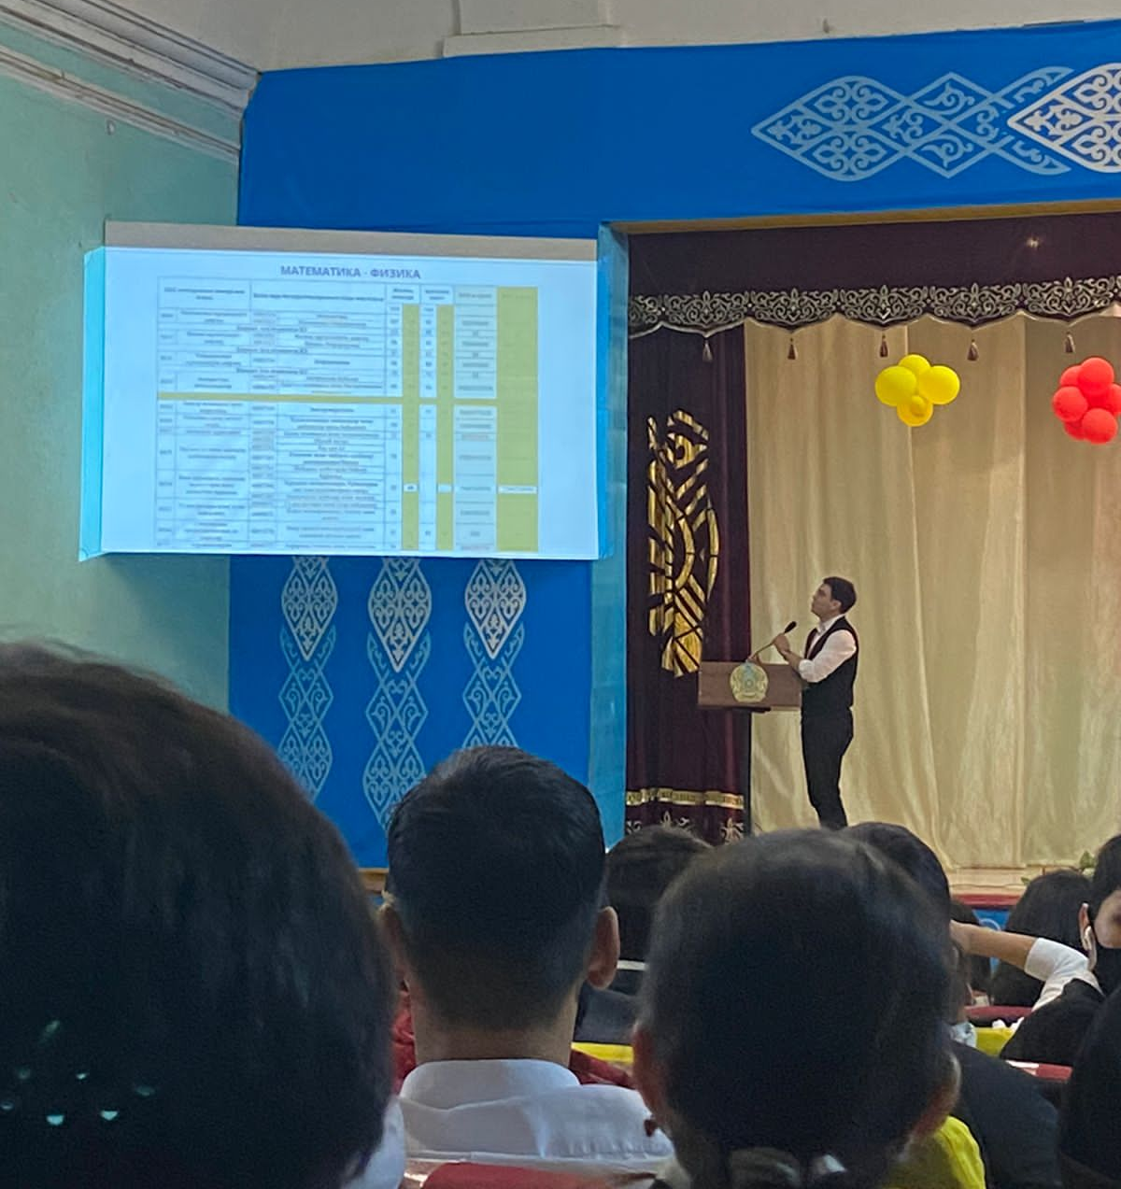
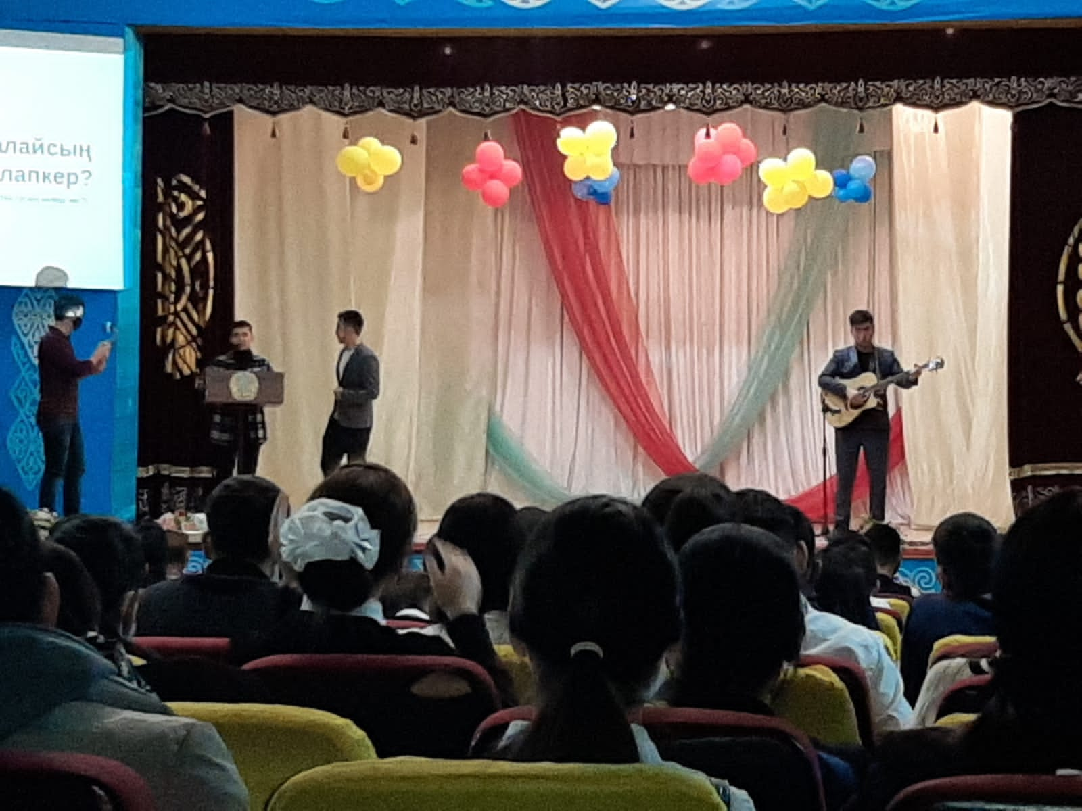
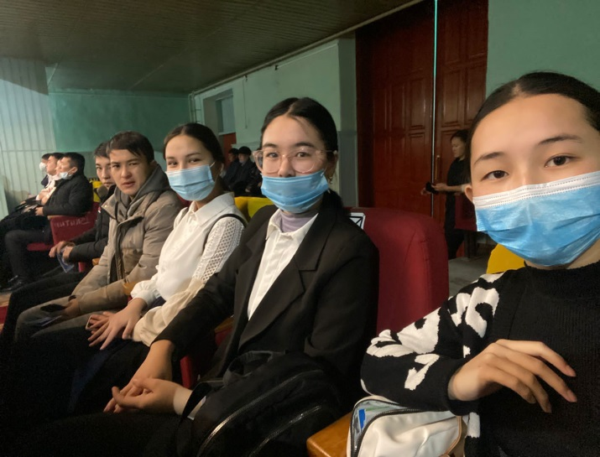
Қорқыт Ата атындағы Қызылорда мемлекеттік университеті мамандарының Әйтеке би кентіндегі №266 мектеп – лицейде «ЖОО таңдауда талапкерлер мен ата-аналардың жіберетін қателіктері және грантқа түсу мүмкіндіктері» тақырыбындағы мектеп бітіруші түлектермен кездесуі

Slide 13
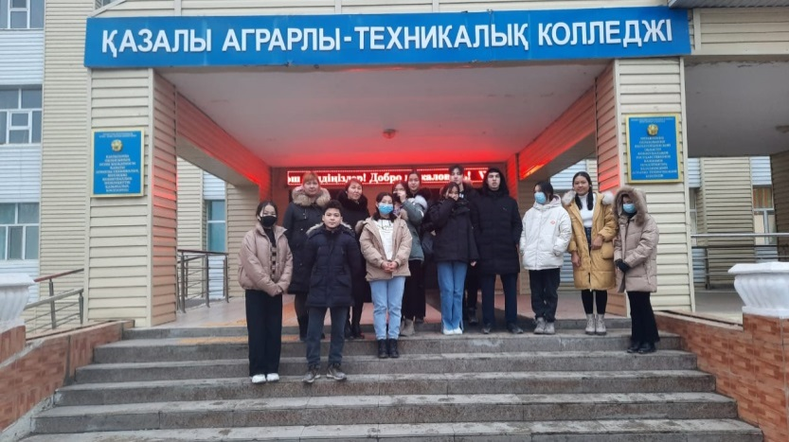
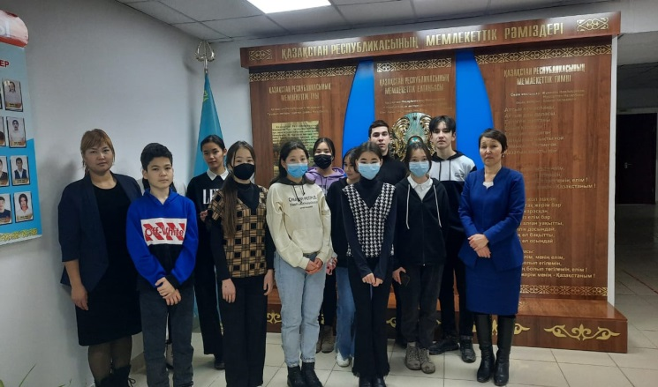
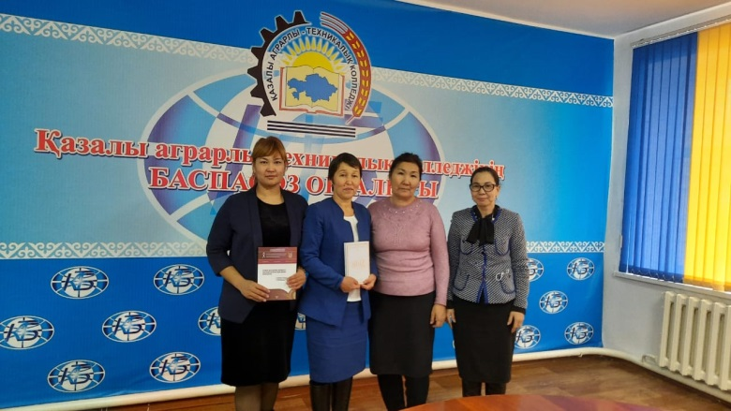
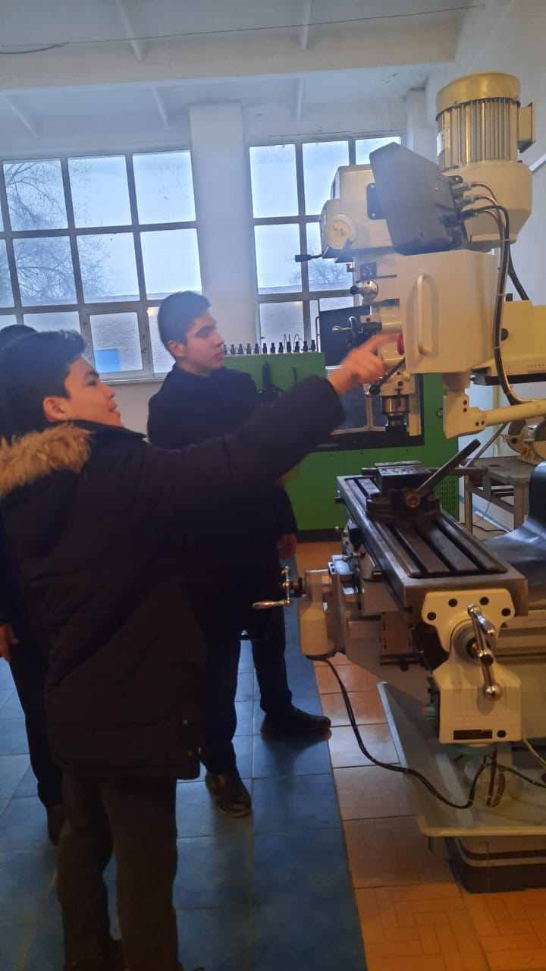
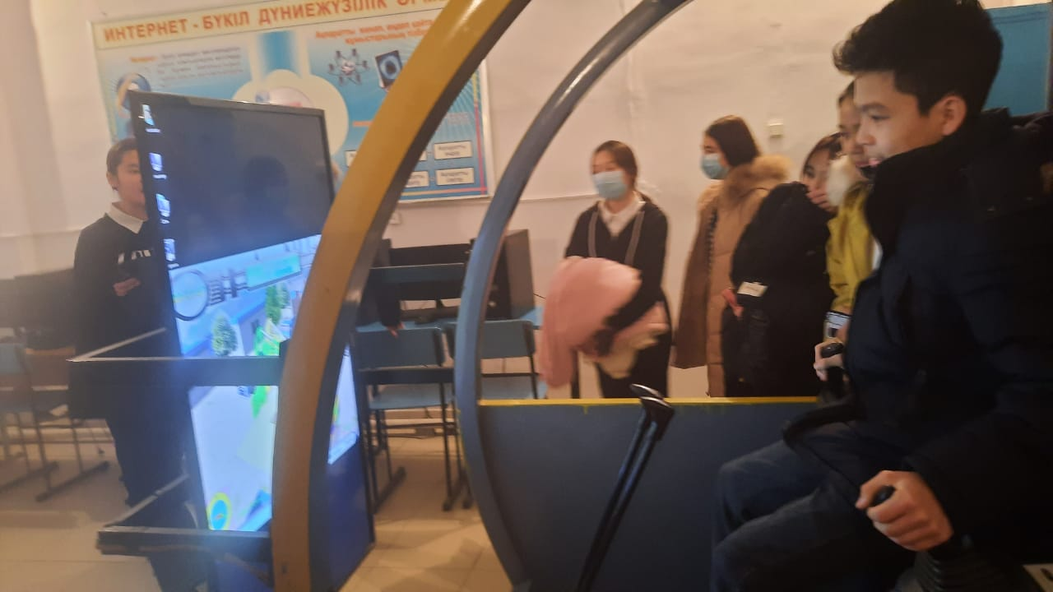
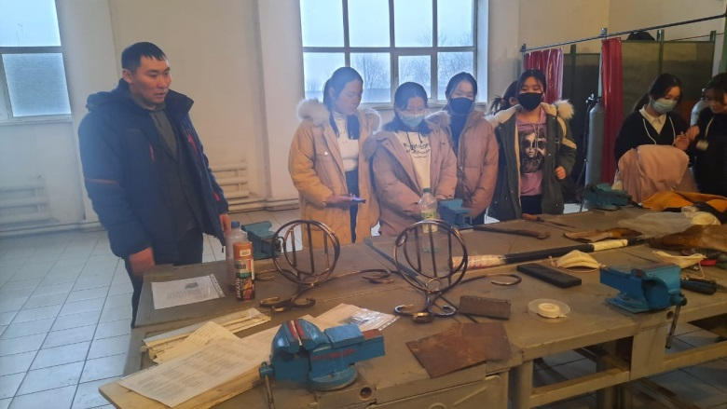
Қ.Нұрмаханов атындағы №95 орта мектептің 9 – сынып оқушыларының Қазалы аграрлы-техникалық колледжіне саяхаты

Slide 14
Абай атындағы Қазақ ұлттық педагогикалық университеті мамандарының «Кәсіп-болашаққа бастар жол» тақырыбында мектеп бітіруші түлектерімен өткізілген онлайн кәсіби бағдар беру форумы

Slide 15
Қазалы ауданы №9 өрт сондіру бөлімінің қызметкерлері Мәлік Ғабдуллин атындағы Азаматтық қорғау академиясының оқу бағдарламасы мен ережелерін бітіруші түлектерге таныстырып, насихаттау жұмыстарын жүргізуде

Slide 16
Мектеп бітіруші түлектерге «Ұлттық бірыңғай тестілеу-2022» өзгерістері туралы ақпараттық түсіндірме жұмыстары жүргізілуде

Slide 17
Ө.А. Байқоңыров атындағы Жезқазған университеті оқытушыларының мектеп бітіруші түлектермен өткізген онлайн конференциясы

Slide 18
Ы.Алтынсарин атындағы Арқалық педагогикалық институтымен өткізілген онлайн конференция
Ы.Алтынсарин атындағы Арқалық педагогикалық институтымен өткізілген онлайн конференция

Slide 21
Ақмола облысының «Красный Яр ауылы, Агротехникалық колледжі» мамандарының 9 - сынып оқушыларымен кездесуі

